Slide 1

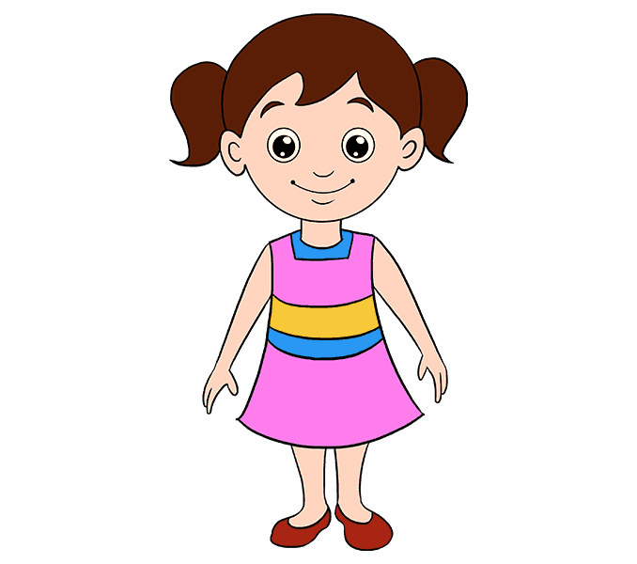

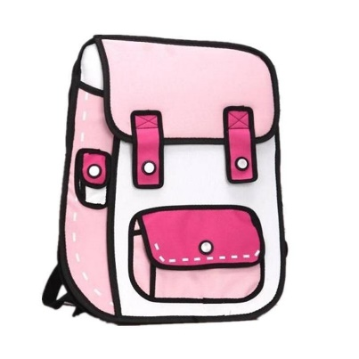
1. Posnetek
Živijo, ime mi je Metka.

Slide 2

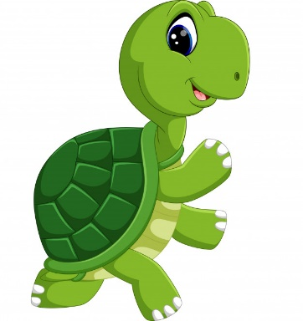

Izpolni tabelo tako, da napišeš/narišeš še ostale možnosti.
2. posnetek

Slide 3


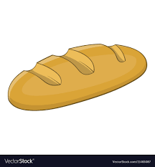
Izpolni tabelo tako, da napišeš/narišeš še ostale možnosti.
3. posnetek

Slide 4





Izpolni tabelo tako, da napišeš/narišeš še ostale možnosti.
4. posnetek

Slide 5
5. posnetek
Saj zmoreš!

Slide 6


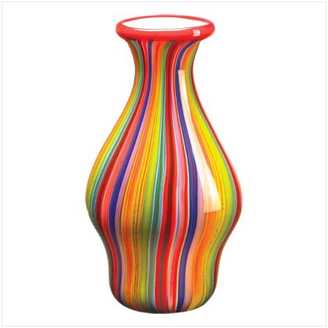



KAJA RAZVRŠČA ŠOPKE CVETJA V VAZE.
NA KOLIKO RAZLIČNIH NAČINOV LAHKO TO NAREDI?
PRIKAŽI S PUŠČICAMI

